Slide 1

Security chip on smartphones
Computer Architecture
Gaia Anastasi
Clarissa Polidori
Leonardo Poggiani
Notes:
L’argomento che andremo a trattare è la sicurezza hardware negli smartphone, nello specifico i chip di sicurezza

Slide 2
Goal
Who are the main actors?
How much secure are hardware technologies?
What is the impact on performance?
Why is hardware security no longer a choice but a requirement?
Notes:
Nello specifico andremo a trattere l’argomento sotto diversi aspetti, innanzi tutto ci siamo chiesti perchè da una caratteristica marginale o facoltativa si è passati ad avere ormai la necessità di un meccanismo di sicurezza hardware, fino a diventare un vero e proprio requisito per gli smatphone. Ormai tutti I grandi marchi di smartphone integrano nei loro dispositivi un chip di sicurezza.
In seguito passeremo ad analizzare due delle principali proposte che il mercato offre, ovvero il Secure Enclave di Apple e Arm TrustZone, analizzandone le caratteristiche principali di funzionamento, e I meccanismi che ne rappresentano I punti di forza.
Poi passeremo ad illustrare le vulnerabilitá si entrambi questi sistemi e le contro-misure piú efficaci da adottare.
Per conludere vedremo che impatto hanno queste tecnologie sulle performance, prendendo in esame Arm TrustZone e analizzando I principali requisiti non funzionali sui quali un ulteriore dispositivo hardware da gestire può andare ad impattare.
Specifically we will deal with the subject in several respects, first of all we wondered why from a marginal or optional feature has passed to have the need for a hardware security mechanism, until it becomes a real requirement for smatphone. Now all the big smartphone brands integrate a security chip into their devices.
We will then go on to analyse two of the main proposals that the market offers, namely the Secure Enclave of Apple and Arm Trustzone, analysing its main operating characteristics, and the mechanisms that represent its strengths.
Then we will go on to illustrate the vulnerabilities of both these systems and the most effective counter-measures to be adopted.
To understand the impact these technologies have on performance, we will examine Arm Trustzone and analyze the main non-functional requirements on which a further hardware device to manage can impact.

Slide 3
Why smatphones more than PCs?
Mobile devices such as smartphones are becoming the majority of computing devices due to their evolving capabilities.
Currently, service providers such as financial and healthcare institutions offer services to their clients using smartphone applications (apps).
Since smartphones are designed to be carried around all the time, many people use them to store their private data.
Given the increasing use of mobile devices for sensitive financial and personal information, the need for strong security has never been greater.
Notes:
Ci siamo chiesti perchè questa tecnologia ha preso piede negli smartphone più che nei personal computer?
Proteggere i telefoni cellulari e altri dispositivi connessi sta diventando sempre più importante, poiché questi sono ora i mezzi principali con cui le persone accedono al Web e ad altre applicazioni.
Molte persone ora si affidano ai propri dispositivi mobili per una vasta gamma di servizi, inclusi servizi bancari, pagamenti, lavoro e comunicazioni personali (inclusi voce, messaggistica ed e-mail), visione di contenuti premium, monitoraggio sanitario e molto altro.
Nel 2019, il numero di utenti di smartphone ha raggiunto i 3,5 miliardi, che rappresenta la metà della popolazione mondiale.
Tali numeri rafforzano il particolare interesse delle agenzie governative per gli smartphone e la quantità di informazioni che rappresentano.
Le minacce alla sicurezza informatica dei dispositivi mobili continuano a crescere quindi la necessità di un'adeguata sicurezza dello smartphone diventa sempre più fondamentale.
L'installazione di applicazioni da fonti non attendibili, la concessione di autorizzazioni per app sconosciute e persino l'uso di applicazioni di messaggistica possono lasciare un utente vulnerabile agli attacchi.
We wondered why this technology has taken root in smartphones rather than in personal computers?
Protecting mobile phones and other connected devices is becoming increasingly important, as these are now the main means by which people access the Web and other applications.
Many people now rely on their mobile devices for a wide range of services, including banking services, payments, work and personal communications (including voice, messaging and email), viewing premium content, health monitoring and much more.
In 2019, the number of smartphone users reached 3.5 billion, representing half of the world’s population.
These numbers reinforce the particular interest of government agencies for smartphones and the amount of information they represent.
The threats to the cybersecurity of mobile devices continue to grow, so the need for adequate security of the smartphone becomes increasingly essential.
Installing applications from untrusted sources, granting permissions for unknown apps, and even using messaging applications can leave a user vulnerable to attacks.

Slide 4
Why is hardware security no longer a choice but a requirement?
Protection against hardware attacks
Protection against software malwares
Protection of critical data of users
Security of biometric authentication data
Notes:
La sicurezza hardware ormai non è più una scelta ma un vero e proprio requisito, poichè le attuali soluzioni software non sono più all’altezza delle nuove necessità del mercato: livelli di sicurezza altissimi senza dover pagare il Prezzo di un eccessivo overhead ed un peggioramento delle performance.
Innanzi tutto, nuovi attacchi sia di tipo software che hardware stanno emergendo, ma sopratutto sempre più dati sensibili vengono memorizzati negli smartphone, come password, pin per pagamenti elettronici, ma sopratutto dati biometrici per l’accesso facile e sicuro alle applicazioni, come impronta digitale o retina oculare, ma andremo ad ampliare ciascuno di questi aspetti nelle slide successive.
Hardware security is no longer a choice but a real requirement, as the current software solutions are no longer up to the new needs of the market: very high security levels without having to pay the price of excessive overhead and a worsening of performance.
First of all, new attacks both software and hardware are emerging, but above all more and more sensitive data are stored in smartphones, such as passwords, pins for electronic payments, but especially biometric data for easy and secure access to applications, as a fingerprint or ocular retina, but we will expand each of these aspects in the following slides.

Slide 5
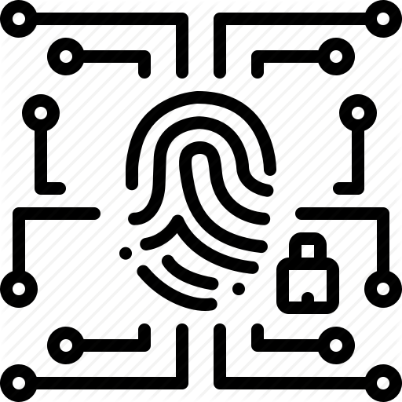

Security of biometric authentication data
Biometric authentication uses human physical or behavioral characteristics to digitally identify a person. A fingerprint or retinal scan, however, is immutable.
Encryption is not an absolute guarantee of security, of course, if the applications or users authorized to access the data are compromised.
Usability is a very relevant factor.
Another is privacy.
Biometric information is part of your identity.
Notes:
Ma cosa sono I dati biometrici e perchè la loro sicurezza è di fondamentale importanza?
Negli ultimi anni abbiamo assistito a un'esplosione nell'uso della biometria, in un'ampia varietà di situazioni in cui l'uso di tecniche di identificazione biometrica è già possibile. L'usabilità è un fattore molto rilevante. Un altro è la privacy.
L'autenticazione biometrica utilizza caratteristiche fisiche o comportamentali umane per identificare digitalmente una persona e concedere l'accesso a sistemi, dispositivi o dati. Esempi di tali identificatori biometrici sono le impronte digitali, i modelli del viso, la voce o la cadenza di battitura.
Ciascuno di questi identificatori è considerato unico per l'individuo e può essere combinato con altri mezzi di autenticazione per garantire una maggiore precisione nell'identificazione degli utenti. Poiché la biometria può fornire un ragionevole livello di fiducia nell'autenticazione di una persona, ha il potenziale per migliorare notevolmente la sicurezza.
La sicurezza dei dati di autenticazione biometrica è di vitale importanza, ancor più della sicurezza delle password, poiché le password possono essere facilmente modificate se esposte. Un'impronta digitale o una scansione della retina, tuttavia, è immutabile.
La divulgazione di questa o altre informazioni biometriche può mettere gli utenti a rischio permanente e creare una significativa esposizione legale per l'azienda che perde i dati. In caso di violazione, crea un'enorme sfida perché le assegnazioni fisiche, come le impronte digitali, non possono essere sostituite. Anche i dati biometrici nelle mani di un'entità corrotta hanno implicazioni molto spaventose ma reali.
Tutto questo fa capire quanto sia importante tenere queste informazioni al sicuro e assicurare che esse non possano essere prelevate dal dispositivo anche se il sistema operativo risulta corrotto.
But what are biometric data and why is their security so importance?
In recent years we have seen an explosion in the use of biometrics, in a wide variety of situations where the use of biometric identification techniques is already possible. Usability is a very relevant factor. Another is privacy.
Biometric authentication uses human physical or behavioral characteristics to digitally identify a person and grant access to systems, devices or data. Examples of such biometric identifiers are fingerprints, facial models, voice or typing rate.
Each of these identifiers is considered unique to the individual and can be combined with other means of authentication to ensure greater accuracy in identifying users. Because biometrics can provide a reasonable level of trust in a person’s authentication, it has the potential to greatly improve security.
The security of biometric authentication data is of vital importance, even more so than the security of passwords, as passwords can be easily modified when exposed. A fingerprint or retinal scan, however, is immutable
The disclosure of this or other biometric information can put users at permanent risk and create significant legal exposure for the company that loses data. In the event of a breach, it creates a huge challenge because physical assignments, such as fingerprints, cannot be replaced. Even biometric data in the hands of a corrupt entity have very frightening but real implications.
All this makes it clear how important it is to keep this information safe and ensure that it cannot be retrieved from the device even if the operating system turns out to be corrupt.
For example, in the European banking sector, the forthcoming PSD21 initiative will propose the use of biometric authentication through a mobile device to be used for approval of most payment transactions, irrespective of whether that transaction was initiated on the mobile device. For this and other new services to become mainstream, they need to be trusted and secure and, in turn, appropriately secured devices must be utilized.

Slide 6
Smartphones need security
Like PCs before them, mobile devices are susceptible to numerous threats.
Spyware can monitor user activity to gather passwords and sensitive data
Malware can infect applications
Users may deliberately or accidentally install root kits that undermine any security the operating system provides
Modern mobile operating systems such as Android are so complex that they inherently have many bugs, weaknesses and security holes.
Security by design, built from the hardware level up, is the best mechanism for properly securing applications
Notes:
Quali rischi corrono gli smartphone?
I dispositivi mobili sono soggetti a numerose minacce.
Lo spyware può monitorare l'attività degli utenti per raccogliere password e dati sensibili, e gli utenti possono installare deliberatamente o accidentalmente kit di root che minano la sicurezza fornita dal sistema operativo.
I malware possono infettare le applicazioni , consentono a un utente malintenzionato di rubare dati da un dispositivo o addirittura di prenderne il controllo sfruttando le vulnerabilità nel sistema operativo (OS) o in applicazioni di terze parti.
Questi attacchi includono diversi tipi, ad es. virus, spyware, trojan, rootkit e keylogger.
Considerando gli attacchi hardware, esistono due tipi, vale a dire invasivi e non invasivi per il dispositivo, inclusi attacchi sidechannel, attacchi di manomissione fisica, attacchi di fault injection e attacchi con salto delle istruzioni.
Poiché tali dispositivi diventano sempre più complessi, questa complessità è, in qualche modo, una fonte di vulnerabilità.
Gli attacchi hardware sono molto difficili da implementare rispetto ai precedenti, ma d'altra parte non dipendono da una vulnerabilità per essere efficaci
la sicurezza fin dalla progettazione, costruita dal livello hardware in su, è il meccanismo migliore per proteggere adeguatamente le applicazioni.
What risks do smartphones run?
Mobile devices are subject to numerous threats.
Spyware can monitor user activity to collect passwords and sensitive data, and users can deliberately or accidentally install root kits that undermine the security provided by the operating system.
Malware can infect applications, allowing an attacker to steal data from a device or even take control of it by exploiting vulnerabilities in the operating system (OS) or in third-party applications.
These attacks include different types, e.g. viruses, spyware, trojans, rootkits and keyloggers.
Considering hardware attacks, there are two types, namely invasive and non-invasive for the device, including sidechannel attacks, physical tampering attacks, fault injection attacks, and jump attacks on instructions.
As such devices become increasingly complex, this complexity is, in some way, a source of vulnerability.
Hardware attacks are very difficult to implement compared to the previous ones, but on the other hand do not depend on a vulnerability to be effective
security from the design, built from the hardware level up, is the best mechanism to adequately protect applications

Slide 7
Why are software solutions not enough?
Most software-based security solutions using software obfuscation or white-box cryptographic techniques
Produce a noticeable impact on the performance of an application, as these techniques add significant code overhead
Most of the software security solutions are not sufficiently diversified per unique device and are, therefore, subject to very scalable attacks.
Software-based security can be thought of like a vaccination, it will protect to a certain level for a while, but will need updating on a regular basis.
Hardware-based protection can be thought of as a cure.
Notes:
Perché le soluzioni software attualmente presenti da sole non sono sufficienti?
Quando si considerano gli smartphone, esistono diversi livelli di sicurezza, inclusi meccanismi software e hardware.
La maggior parte delle soluzioni di sicurezza basate su software che utilizzano tecniche di offuscamento software o crittografia white-box producono anche un notevole impatto sulle prestazioni di un'applicazione, poiché queste tecniche aggiungono un sovraccarico di codice significativo.
Inoltre, la maggior parte delle soluzioni di sicurezza software non sono sufficientemente diversificate per un dispositivo univoco e sono, quindi, soggette ad attacchi molto scalabili.
Sebbene la sicurezza del software possa certamente fornire un livello di protezione e ridurre il rischio di attacchi, richiede aggiornamenti regolari delle applicazioni per stare al passo con gli hacker e altri malware che potrebbero essere residenti su un determinato dispositivo.
Poiché tali dispositivi diventano sempre più complessi, questa complessità è, in qualche modo, una fonte di vulnerabilità.
Gli smartphone sono ora composti da diversi elementi hardware e software, forniti da molti fornitori diversi. Integrano anche molti elementi di comunicazione cablati e wireless basati su più standard.
La sicurezza del software, tuttavia, ha il suo posto. Fornisce un certo livello di sicurezza genericamente e offre sicurezza sui dispositivi mobili in cui le funzionalità di sicurezza hardware potrebbero non essere accessibili in modo scalabile ed economico.
La sicurezza basata su software può essere considerata come una vaccinazione, proteggerà a un certo livello per un po ', ma dovrà essere aggiornata regolarmente.
La protezione basata su hardware può essere considerata una cura.
Why are the software solutions currently available on their own not sufficient?
When considering smartphones, there are different levels of security, including software and hardware mechanisms.
Most software-based security solutions that use software obfuscation techniques or white-box encryption also have a significant impact on an application’s performance, since these techniques add a significant code overload.
In addition, most software security solutions are not sufficiently diversified for a unique device and are therefore subject to very scalable attacks.
Although software security can certainly provide a level of protection and reduce the risk of attacks, it requires regular application updates to keep up with hackers and other malware that might be residing on a particular device.
As such devices become increasingly complex, this complexity is, in some way, a source of vulnerability.
Smartphones are now composed of different hardware and software elements, provided by many different vendors. They also integrate many wired and wireless communication elements based on multiple standards.
Software security, however, has its place. It provides a certain level of security generically and provides security on mobile devices where hardware security capabilities may not be accessible in a scalable and cost-effective manner.
Software-based security can be considered as a vaccination, it will protect at a certain level for a while, but it will need to be updated regularly.
Hardware-based protection can be considered a cure.

Slide 8
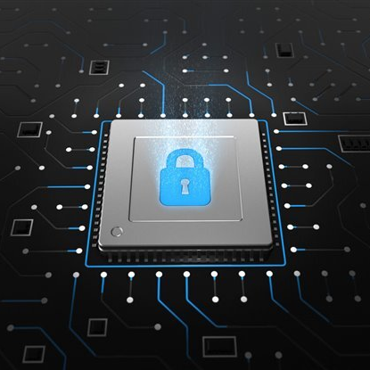
What is a security smartphone chip?
Microcomputer that:
Has its own microprocessor
Has its own native memory
Runs its own tiny operating systems.
Works independently of other devices in the phone
Notes:
Quando parliamo di sicurezza hardware parliamo di chip di sicurezza integrati, ovvero
microcomputer dotati di microprocessori, memoria nativa e che eseguono i propri piccoli sistemi operativi.
Funzionano indipendentemente dagli altri dispositivi nel telefono.
Il normale sistema operativo del tuo telefono e le applicazioni in esecuzione su di esso non possono vedere all'interno dell'area protetta.
Ciò protegge l'area protetta da manomissioni e consente all'area protetta di eseguire una serie di operazioni utili.
I chip crittografici possono resistere agli attacchi in stile Spectre che consentono all'applicazione di leggere la memoria che non le appartiene perché il chip di memoria è completamente separato dalla memoria principale del sistema.
Se si crea un contenitore di archiviazione e calcolo isolato dall'hardware, altamente flessibile e a basso consumo che isola i dati all'interno dell'architettura host, è possibile proteggere i dati e i processi indipendentemente dal sistema operativo o dal protocollo di rete dell'host e renderli virtualmente impermeabili agli attacchi; un'innovazione che cambierà la sicurezza informatica come la conosciamo oggi.
When we talk about hardware security we talk about integrated security chips, that is
microcomputers equipped with microprocessors, native memory and running their own small operating systems.
They work independently of the other devices in the phone.
The normal operating system of your phone and the applications running on it cannot see within the protected area.
This protects the protected area from tampering and allows the protected area to perform a number of useful operations.
Cryptographic chips can withstand Spectre-style attacks that allow the application to read memory that does not belong to it because the memory chip is completely separate from the main memory of the system.
If you create a highly flexible, low-power hardware-isolated storage and computing container that isolates data within the host architecture, You can protect your data and processes regardless of the host’s operating system or network protocol and make them virtually impervious to attacks; an innovation that will change cyber security as we know it today.

Slide 9
SECURITY CHIP MAIN FEATURES
Trusted Execution Environment (TEE)
Secure Booting
Posture Checking
Notes:
In un chip di sicurezza si possono distinguere 3 aspetti principali
Trusted Execution Enviroment (TEE)
Il TEE traccia un percorso tra l'hardware e il sistema operativo e richiede che tutto il software caricato sia firmato digitalmente da un autore approvato.
Alcune versioni di questo processo, come Samsung Knox, dispongono di protezioni aggiuntive basate su hardware, come la protezione dal rollback del sistema operativo e la protezione contro le manomissioni.
Questo metodo implica la conoscenza di quali certificati digitali rilevanti devono essere masterizzati nell'hardware. Ogni fase di avvio viene verificata, dall'hardware di base al software. Se implementati correttamente, gli aggressori non possono entrare "sotto" il sistema operativo, che è una tecnica popolare per eludere le protezioni del sistema operativo.
2. Secure booting
Poiché i materiali di codifica e autenticazione devono essere protetti dall'esposizione, anche se il software è completamente compromesso, TEE fornisce un processore separato dall'hardware, che esegue effettivamente un sistema operativo diverso, che non può essere influenzato dalla CPU principale.
I TEE possono essere utilizzati per archiviare il materiale di codifica e assumersi la responsabilità della crittografia e decrittografia del disco. Possono anche gestire altre informazioni sulle credenziali che non possono essere manomesse, come un ID di sistema univoco incorporato. Queste piccole applicazioni in esecuzione all'interno del TEE sono chiamate trustlet.
3. Posture checking
L’ Hardware-assisted smartphone monitoring, or posture checking, è particolarmente utile per questo. È un protocollo all'interno del TEE che conferma costantemente che il dispositivo non è stato compromesso attraverso il controllo dell'integrità del sistema.
Tutti questi progressi in materia di sicurezza semplificano il monitoraggio dei dispositivi da parte delle aziende.
L’aspetto principale e anche quello su cui ci andremo a concentrare è il Trusted Execution Environment, nelle prossime slide analizzeremo le caratteristiche architetturali principali che lo rendono così sicuro.
Secure Booting
Secure booting traces a path between the hardware and the operating system, and requires all loaded software is digitally signed by an approved author.
Secure booting traces a path between the hardware and the operating system, and requires all loaded software is digitally signed by an approved author. Some versions of this process, such as Samsung Knox, have additional hardware-based protections, like operating system rollback protection and tamper protection.
This method involves knowledge of what relevant digital certificates need to be burned into the hardware. Each startup step is verified, from base hardware to the software. When properly implemented, attackers can’t get “under” the operating system, which is a popular technique for evading operating system protections.
2. Trusted Execution Environment
Since keying and authentication materials need to be protected from exposure, even if the software is completely compromised TEE provide a hardware-separated processor, effectively running a different operating system, that cannot be affected by the main CPU.
It’s also important to consider trusted execution environments (TEEs), since keying and authentication materials need to be protected from exposure, even if the software is completely compromised. These provide a hardware-separated processor, effectively running a different operating system, that cannot be affected by the main CPU.
TEEs can be used to store keying material and take charge of disk encryption and decryption. They may also manage other credential information that can’t be tampered with, such as a burned-in unique system ID. These small applications running inside of the TEE are called trustlets.
3. Posture Checking
It is a protocol inside of the TEE that is constantly confirming that the device has not been compromised through system integrity checking
All of these security advancements make it easier for enterprises to monitor their devices. Hardware-assisted smartphone monitoring, or posture checking, is particularly helpful for this. It is a protocol inside of the TEE that is constantly confirming that the device has not been compromised through system integrity checking.
The main aspect and also what we will focus on is the Trusted Execution Environment, in the next slides we will analyze the main architectural features that make it so safe.

Slide 10
Apple Secure Enclave is directly integrated into Apple's A-series SoC.
ARM’s TrustZone is a stand-alone processor integrated directly into the device's main SoC.
Who are the main actors?
Notes:
iPhones and Macs with Touch ID or Face ID use a separate processor to handle your biometric information. It’s called the Secure Enclave, it’s basically an entire computer unto itself, and it offers a variety of security features.
TrustZone is a hardware-based security feature built into every modern ARM processor and widely used by device manufacturers and system developers. Both Samsung and Huawei, the biggest producers of Android devices, develop their Trusted Execution Environment (TEE) a top of TrustZone.

Slide 11
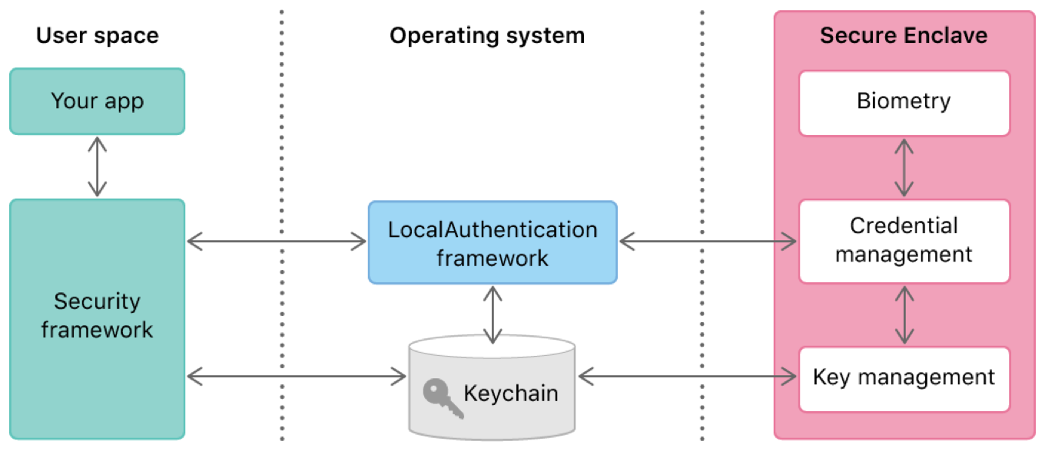
Ios secure enclave
The Secure Enclave is part of the A7 and newer chips used for data protection, TouchID, and FaceID
Notes:
Secure Enclave:
Secure Enclave is a hardware component of modern Apple mobile devices, such as the iPhone. It is a coprocessor of the device's ARM CPU, in models S2, A7, and later A-series processors. It provides all cryptographic operations for authenticating the user and is designed to be secure even if the iOS kernel is hacked.
The Secure Enclave is part of the A7 and newer chips used for data protection, TouchID, and FaceID. The purpose of the Secure Enclave is to handle keys and other info such as biometrics that is sensitive enough to not be handled by the Application Processor (AP).
The Secure Enclave is a dedicated secure subsystem integrated into Apple systems on chip (SoCs). The Secure Enclave is isolated from the main processor to provide an extra layer of security and is designed to keep sensitive user data secure even when the Application Processor kernel becomes compromised. It follows the same design principles as the SoC does—a boot ROM to establish a hardware root of trust, an AES engine for efficient and secure cryptographic operations, and protected memory. Although the Secure Enclave doesn’t include storage, it has a mechanism to store information securely on attached storage separate from the NAND flash storage that’s used by the Application Processor and operating system.

Slide 12
How secure enclave protects data?
The Secure Enclave Processor is dedicated solely for Secure Enclave use.
The Secure Enclave Processor runs an Apple-customized version of the L4 microkernel.
Secure Enclave Processor includes a memory-protected engine and encrypted memory.
Notes:
The Secure Enclave Processor is dedicated solely for Secure Enclave use. This helps prevent side-channel attacks that depend on malicious software sharing the same execution core as the target software under attack.
The Secure Enclave Processor runs an Apple-customized version of the L4 microkernel. It’s designed to operate efficiently at a lower clock speed that helps to protect it against clock and power attacks.
Secure Enclave Processor, starting with the A11 and S4, includes a memory-protected engine and encrypted memory with anti-replay capabilities, secure boot, a dedicated random number generator, and its own AES engine.
All data inside chips are encrypted with random private key.

Slide 13
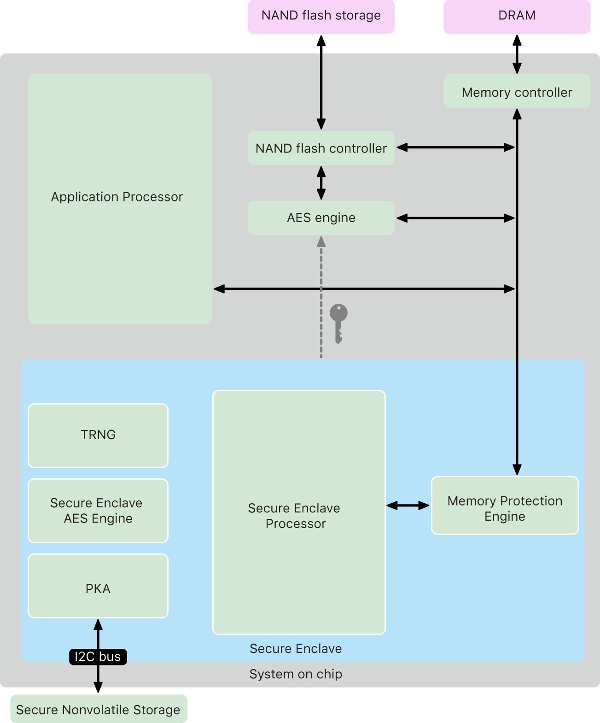
Secure enclave architecture
Secure enclave provide a flexible way to implement various hardware-assisted security services.
Trusted Computing Base (TCB) minimization is one of the most fundamental computer security principles.
Notes:
The idea is to reduce the amount of software and hardware that needs to be trusted for the secure operation of a particular application in order to minimize attack surface.
The Secure Enclave itself follows the same principle of design as the SoC does, containing its own discrete boot ROM and AES engine. The Secure Enclave also provides the foundation for the secure generation and storage of the keys necessary for encrypting data at rest.
1. The Secure Enclave Processor provides the main computing power for the Secure Enclave. To provide the strongest isolation, the Secure Enclave Processor is dedicated solely for Secure Enclave use. This helps prevent side-channel attacks that depend on malicious software sharing the same execution core as the target software under attack.
The Secure Enclave Processor runs an Apple-customized version of the L4 microkernel. It’s designed to operate efficiently at a lower clock speed that helps to protect it against clock and power attacks. The Secure Enclave Processor, starting with the A11 and S4, includes a memory-protected engine and encrypted memory with anti-replay capabilities, secure boot, a dedicated random number generator, and its own AES engine.
2. The Secure Enclave operates from a dedicated region of the the device’s DRAM memory. Multiple layers of protection isolate the Secure Enclave protected memory from the Application Processor.
When the device starts up, the Secure Enclave Boot ROM generates a random ephemeral memory protection key for the Memory Protection Engine. Whenever the Secure Enclave writes to its dedicated memory region, the Memory Protection Engine encrypts the block of memory using AES in Mac XEX (xor-encrypt-xor) mode, and calculates a Cipher-based Message Authentication Code (CMAC) authentication tag for the memory. The Memory Protection Engine stores the authentication tag alongside the encrypted memory. When the Secure Enclave reads the memory, the Memory Protection Engine verifies the authentication tag. If the authentication tag matches, the Memory Protection Engine decrypts the block of memory. If the tag doesn’t match, the Memory Protection Engine signals an error to the Secure Enclave. After a memory authentication error, the Secure Enclave stops accepting requests until the system is rebooted.
Starting with the Apple A11 and S4 SoCs, the Memory Protection Engine adds replay protection for Secure Enclave memory. To prevent replay of security-critical data, the Memory Protection Engine stores a nonce for the block of memory alongside the authentication tag. The nonce is used as an additional tweak for the CMAC authentication tag. The nonces for all memory blocks are protected using an integrity tree rooted in dedicated SRAM within the Secure Enclave. For writes, the Memory Protection Engine updates the nonce and each level of the integrity tree up to the SRAM. For reads, the Memory Protection Engine verifies the nonce and each level of the integrity tree up to the SRAM. Nonce mismatches are handled similarly to authentication tag mismatches.
On Apple A14, M1, and later SoCS, the Memory Protection Engine supports two ephemeral memory protection keys. The first is used for data private to the Secure Enclave, and the second is used for data shared with the Secure Neural Engine.
The Memory Protection Engine operates inline and transparently to the Secure Enclave. The Secure Enclave reads and writes memory as if it were regular unencrypted DRAM, whereas an observer outside the Secure Enclave sees only the encrypted and authenticated version of the memory. The result is strong memory protection without performance or software complexity tradeoffs.
3. The Secure Enclave includes a dedicated Secure Enclave Boot ROM. Like the Application Processor Boot ROM, the Secure Enclave Boot ROM is immutable code that establishes the hardware root of trust for the Secure Enclave.
On system startup, iBoot assigns a dedicated region of memory to the Secure Enclave. Before using the memory, the Secure Enclave Boot ROM initializes the Memory Protection Engine to provide cryptographic protection of the Secure Enclave protected memory.
The Application Processor then sends the sepOS image to the Secure Enclave Boot ROM. After copying the sepOS image into the Secure Enclave protected memory, the Secure Enclave Boot ROM checks the cryptographic hash and signature of the image to verify that the sepOS is authorized to run on the device. If the sepOS image is properly signed to run on the device, the Secure Enclave Boot ROM transfers control to sepOS. If the signature isn’t valid, the Secure Enclave Boot ROM prevents any further use of the Secure Enclave until the next chip reset.
On Apple A10 and later SoCs, the Secure Enclave Boot ROM locks a hash of the sepOS into a register dedicated to this purpose. The Public Key Accelerator uses this hash for operating-system-bound (OS-bound) keys.
4. On Apple A13 and later SoCs, the Secure Enclave includes a Boot Monitor to ensure stronger integrity on the hash of the booted sepOS.
At system startup, the Secure Enclave Processor’s System Coprocessor Integrity Protection (SCIP) configuration prevents the Secure Enclave Processor from executing any code other than the Secure Enclave Boot ROM. The Boot Monitor prevents the Secure Enclave from modifying the SCIP configuration directly. To make the loaded sepOS executable, the Secure Enclave Boot ROM sends the Boot Monitor a request with the address and size of the loaded sepOS. On receipt of the request, the Boot Monitor resets the Secure Enclave Processor, hashes the loaded sepOS, updates the SCIP settings to allow execution of the loaded sepOS, and starts execution within the newly loaded code. As the system continues booting, this same process is used whenever new code is made executable. Each time, the Boot Monitor updates a running hash of the boot process. The Boot Monitor also includes critical security parameters in the running hash.
When boot completes, the Boot Monitor finalizes the running hash and sends it to the Public Key Accelerator to use for OS-bound keys. This process is designed so that operating system key binding can’t be bypassed even with a vulnerability in the Secure Enclave Boot ROM.
5. The True Random Number Generator (TRNG) is used to generate secure random data. The Secure Enclave uses the TRNG whenever it generates a random cryptographic key, random key seed, or other entropy. The TRNG is based on multiple ring oscillators post processed with CTR_DRBG (an algorithm based on block ciphers in Counter Mode).
6. The Secure Enclave includes a unique ID (UID) root cryptographic key. The UID is unique to each individual device and isn’t related to any other identifier on the device.
A randomly generated UID is fused into the SoC at manufacturing time. Starting with A9 SoCs, the UID is generated by the Secure Enclave TRNG during manufacturing and written to the fuses using a software process that runs entirely in the Secure Enclave. This process protects the UID from being visible outside the device during manufacturing and therefore isn’t available for access or storage by Apple or any of its suppliers.
sepOS uses the UID to protect device-specific secrets. The UID allows data to be cryptographically tied to a particular device. For example, the key hierarchy protecting the file system includes the UID, so if the internal SSD storage is physically moved from one device to another, the files are inaccessible. Other protected device-specific secrets include Touch ID or Face ID data. On a Mac, only fully internal storage linked to the AES engine receives this level of encryption. For example, neither external storage devices connected over USB nor PCIe-based storage added to the 2019 Mac Pro are encrypted in this fashion.
The Secure Enclave also has a device group ID (GID), which is common to all devices that use a given SoC (for example, all devices using the Apple A14 SoC share the same GID).
The UID and GID aren’t available through Joint Test Action Group (JTAG) or other debugging interfaces.
7. The Secure Enclave AES Engine is a hardware block used to perform symmetric cryptography based on the AES cipher. The AES Engine is designed to resist leaking information by using timing and Static Power Analysis (SPA). Starting with the A9 SoC, the AES Engine also includes Dynamic Power Analysis (DPA) countermeasures.
The AES Engine supports hardware and software keys. Hardware keys are derived from the Secure Enclave UID or GID. These keys stay within the AES Engine and aren’t made visible even to sepOS software. Although software can request encryption and decryption operations with hardware keys, it can’t extract the keys.
On Apple A10 and newer SoCs, the AES Engine includes lockable seed bits that diversify keys derived from the UID or GID. This allows data access to be conditioned on the device’s mode of operation. For example, lockable seed bits are used to deny access to password-protected data when booting from Device Firmware Update (DFU) mode. For more information, see Passcodes and passwords.
8. Every Apple device with a Secure Enclave also has a dedicated AES256 crypto engine (the “AES Engine”) built into the direct memory access (DMA) path between the NAND (nonvolatile) flash storage and main system memory, making file encryption highly efficient. On A9 or later A-series processors, the flash storage subsystem is on an isolated bus that’s granted access only to memory containing user data through the DMA crypto engine.
At boot time, sepOS generates an ephemeral wrapping key using the TRNG. The Secure Enclave transmits this key to the AES Engine using dedicated wires to prevent it from being accessed by any software outside the Secure Enclave. sepOS can then use the ephemeral wrapping key to wrap file keys for use by the Application Processor file-system driver. When the file-system driver reads or writes a file, it sends the wrapped key to the AES Engine, which unwraps the key. The AES Engine never exposes the unwrapped key to software.
Note: The AES Engine is a separate component from both the Secure Enclave and the Secure Enclave AES Engine, but its operation is closely tied to the Secure Enclave, as shown below.
9. The Public Key Accelerator (PKA) is a hardware block used to perform asymmetric cryptography operations. The PKA supports RSA and ECC (Elliptic Curve Cryptography) signing and encryption algorithms. The PKA is designed to resist leaking information using timing and side-channel attacks such as SPA and DPA.
The PKA supports software and hardware keys. Hardware keys are derived from the Secure Enclave UID or GID. These keys stay within the PKA and aren’t made visible even to sepOS software.
Starting with A13 SoCs, the PKA’s encryption implementations have been proved to be mathematically correct using formal verification techniques.
On Apple A10 and later SoCs, the PKA supports OS-bound keys, also referred to as Sealed Key Protection (SKP). These keys are generated using a combination of the device’s UID and the hash of the sepOS running on the device. The hash is provided by the Secure Enclave Boot ROM, or by the Secure Enclave Boot Monitor on Apple A13 and later SoCs. These keys are also used to verify the sepOS version when making requests to certain Apple services and are also used to improve the security of passcode-protected data by helping to prevent access to keying material if critical changes are made to the system without user authorization.

Slide 14
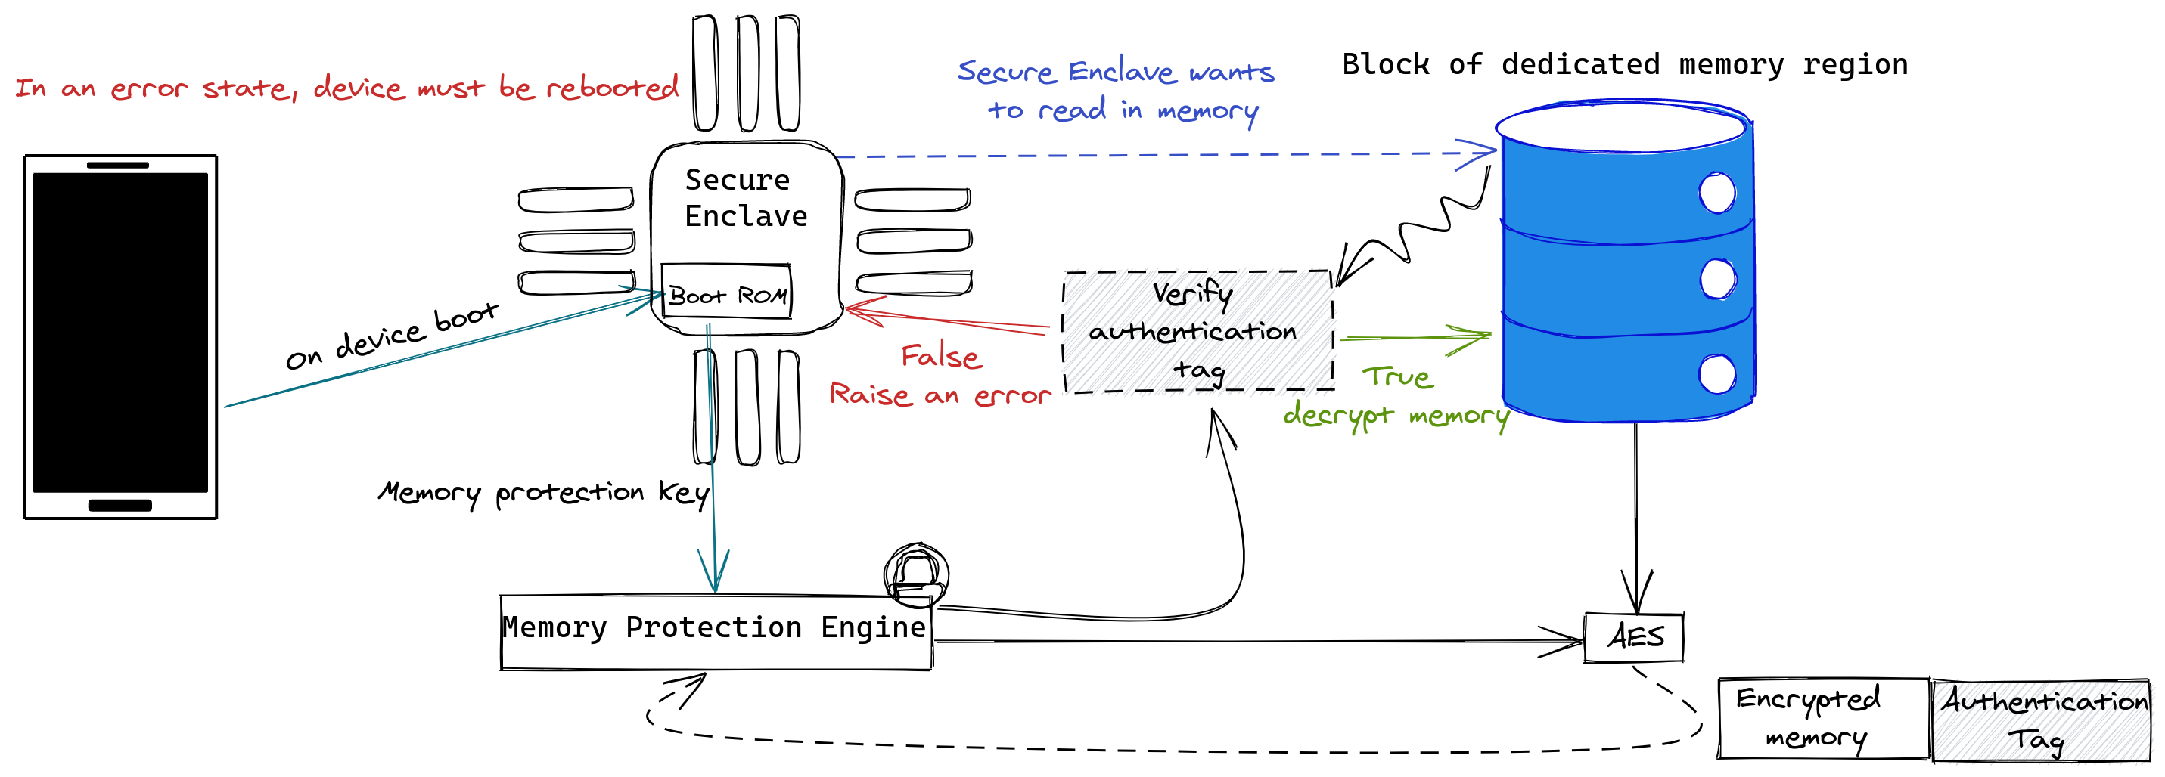
SECURE ENCLAVE behaviour
Secure Enclave reads and writes memory as if it were regular unencrypted DRAM, whereas an observer outside the Secure Enclave sees only the encrypted and authenticated version of the memory.
Notes:
When the device starts up, the Secure Enclave Boot ROM generates a random ephemeral memory protection key for the Memory Protection Engine. Whenever the Secure Enclave writes to its dedicated memory region, the Memory Protection Engine encrypts the block of memory using AES in Mac XEX (xor-encrypt-xor) mode, and calculates a Cipher-based Message Authentication Code (CMAC) authentication tag for the memory. The Memory Protection Engine stores the authentication tag alongside the encrypted memory. When the Secure Enclave reads the memory, the Memory Protection Engine verifies the authentication tag. If the authentication tag matches, the Memory Protection Engine decrypts the block of memory. If the tag doesn’t match, the Memory Protection Engine signals an error to the Secure Enclave. After a memory authentication error, the Secure Enclave stops accepting requests until the system is rebooted.
The Secure Enclave includes a dedicated Secure Enclave Boot ROM. Like the Application Processor Boot ROM, the Secure Enclave Boot ROM is immutable code that establishes the hardware root of trust for the Secure Enclave.
On system startup, iBoot assigns a dedicated region of memory to the Secure Enclave. Before using the memory, the Secure Enclave Boot ROM initializes the Memory Protection Engine to provide cryptographic protection of the Secure Enclave protected memory.
The Application Processor then sends the sepOS image to the Secure Enclave Boot ROM. After copying the sepOS image into the Secure Enclave protected memory, the Secure Enclave Boot ROM checks the cryptographic hash and signature of the image to verify that the sepOS is authorized to run on the device. If the sepOS image is properly signed to run on the device, the Secure Enclave Boot ROM transfers control to sepOS. If the signature isn’t valid, the Secure Enclave Boot ROM prevents any further use of the Secure Enclave until the next chip reset.
On Apple A10 and later SoCs, the Secure Enclave Boot ROM locks a hash of the sepOS into a register dedicated to this purpose. The Public Key Accelerator uses this hash for operating-system-bound (OS-bound) keys.
At system startup, the Secure Enclave Processor’s System Coprocessor Integrity Protection (SCIP) configuration prevents the Secure Enclave Processor from executing any code other than the Secure Enclave Boot ROM. The Boot Monitor prevents the Secure Enclave from modifying the SCIP configuration directly. To make the loaded sepOS executable, the Secure Enclave Boot ROM sends the Boot Monitor a request with the address and size of the loaded sepOS. On receipt of the request, the Boot Monitor resets the Secure Enclave Processor, hashes the loaded sepOS, updates the SCIP settings to allow execution of the loaded sepOS, and starts execution within the newly loaded code. As the system continues booting, this same process is used whenever new code is made executable. Each time, the Boot Monitor updates a running hash of the boot process. The Boot Monitor also includes critical security parameters in the running hash.
When boot completes, the Boot Monitor finalizes the running hash and sends it to the Public Key Accelerator to use for OS-bound keys. This process is designed so that operating system key binding can’t be bypassed even with a vulnerability in the Secure Enclave Boot ROM.
On Apple A14, M1, and later SoCS, the Memory Protection Engine supports two ephemeral memory protection keys. The first is used for data private to the Secure Enclave, and the second is used for data shared with the Secure Neural Engine.

Slide 15
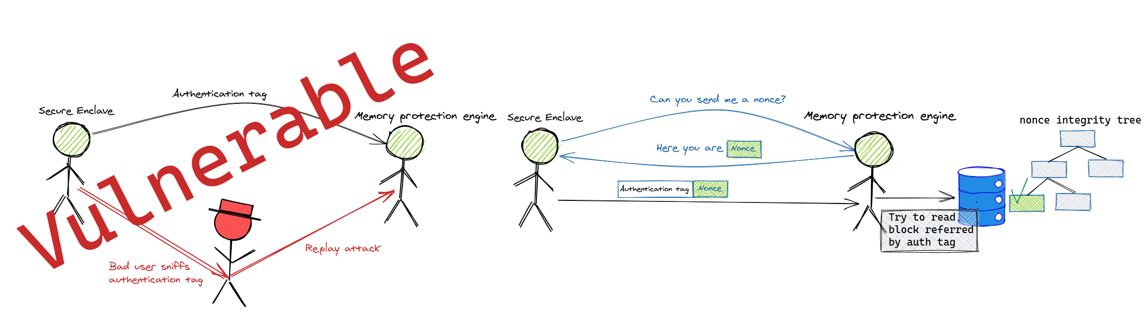
Memory Protection Engine
The Memory Protection Engine adds replay protection for Secure Enclave memory. To prevent replay of security-critical data, the Memory Protection Engine stores a nonce for the block of memory alongside the authentication tag.
Notes:
The Secure Enclave includes a unique ID (UID) root cryptographic key. The UID is unique to each individual device and isn’t related to any other identifier on the device.
A randomly generated UID is fused into the SoC at manufacturing time. Starting with A9 SoCs, the UID is generated by the Secure Enclave TRNG during manufacturing and written to the fuses using a software process that runs entirely in the Secure Enclave. This process protects the UID from being visible outside the device during manufacturing and therefore isn’t available for access or storage by Apple or any of its suppliers.
sepOS uses the UID to protect device-specific secrets. The UID allows data to be cryptographically tied to a particular device. For example, the key hierarchy protecting the file system includes the UID, so if the internal SSD storage is physically moved from one device to another, the files are inaccessible. Other protected device-specific secrets include Touch ID or Face ID data. On a Mac, only fully internal storage linked to the AES engine receives this level of encryption. For example, neither external storage devices connected over USB nor PCIe-based storage added to the 2019 Mac Pro are encrypted in this fashion.
The Secure Enclave also has a device group ID (GID), which is common to all devices that use a given SoC (for example, all devices using the Apple A14 SoC share the same GID).
The UID and GID aren’t available through Joint Test Action Group (JTAG) or other debugging interfaces.
The Secure Enclave AES Engine is a hardware block used to perform symmetric cryptography based on the AES cipher. The AES Engine is designed to resist leaking information by using timing and Static Power Analysis (SPA). Starting with the A9 SoC, the AES Engine also includes Dynamic Power Analysis (DPA) countermeasures.
The AES Engine supports hardware and software keys. Hardware keys are derived from the Secure Enclave UID or GID. These keys stay within the AES Engine and aren’t made visible even to sepOS software. Although software can request encryption and decryption operations with hardware keys, it can’t extract the keys.
On Apple A10 and newer SoCs, the AES Engine includes lockable seed bits that diversify keys derived from the UID or GID. This allows data access to be conditioned on the device’s mode of operation. For example, lockable seed bits are used to deny access to password-protected data when booting from Device Firmware Update (DFU) mode. For more information, see Passcodes and passwords.
Every Apple device with a Secure Enclave also has a dedicated AES256 crypto engine (the “AES Engine”) built into the direct memory access (DMA) path between the NAND (nonvolatile) flash storage and main system memory, making file encryption highly efficient. On A9 or later A-series processors, the flash storage subsystem is on an isolated bus that’s granted access only to memory containing user data through the DMA crypto engine.
At boot time, sepOS generates an ephemeral wrapping key using the TRNG. The Secure Enclave transmits this key to the AES Engine using dedicated wires to prevent it from being accessed by any software outside the Secure Enclave. sepOS can then use the ephemeral wrapping key to wrap file keys for use by the Application Processor file-system driver. When the file-system driver reads or writes a file, it sends the wrapped key to the AES Engine, which unwraps the key. The AES Engine never exposes the unwrapped key to software.
Note: The AES Engine is a separate component from both the Secure Enclave and the Secure Enclave AES Engine, but its operation is closely tied to the Secure Enclave, as shown below.
The nonces for all memory blocks are protected using an integrity tree rooted in dedicated SRAM within the Secure Enclave. For writes, the Memory Protection Engine updates the nonce and each level of the integrity tree up to the SRAM. For reads, the Memory Protection Engine verifies the nonce and each level of the integrity tree up to the SRAM. Nonce mismatches are handled similarly to authentication tag mismatches.

Slide 16

Possible threats
In 2017, a group of hackers was able to decrypt the Secure Enclave firmware to explore how the component works. However, they were unable to gain access to the private keys, so there wasn’t any risk to users.
Chinese hackers from the Pangu Team have reportedly found an “unpatchable” exploit on Apple’s Secure Enclave chip that could lead to breaking the encryption of private security keys.
Notes:
An unpatchable exploit means that the vulnerability was found in the hardware and not the software, so there’s probably nothing Apple can do to fix it on devices that have already been shipped.
We still don’t have further details on what exactly hackers can do with this specific vulnerability, but having full access to the Security Enclave could also mean having access to passwords, credit cards, and much more. The only thing we know so far is that this vulnerability in Secure Enclave affects all Apple chips between the A7 and A11 Bionic, similar to the checkm8 exploit that allows jailbreak for almost all iOS devices up to iPhone X.
Even though Apple has already fixed this security breach with the A12 and A13 Bionic chips, there are still millions of Apple devices running with the A11 Bionic or older chips that could be affected by this exploit. The impacts that this vulnerability found in the Security Enclave will have on users will likely be known in the coming months.
Keep in mind that exploits like this usually require the hacker to have physical access to the device in order to obtain any data, so it’s unlikely that anyone will be able to access your device remotely. An expected scenario is for government agencies to use this security breach on confiscated devices.
What is known about the error is that it is not a vulnerability of the Secure Enclave Processor itself, according to MOSEC's Weibo account's explanation spotted by YaluJailbreak. Instead, it is a problem with a memory controller that takes control of the TZ0 register memory, which manages the range of the Secure Enclave Processor's memory usage.
By taking control of the TZO register, this can allow an attacker to alter how the memory isolation system of shared memory between the SEP and the main processor functions. In turn, this could feasibly be used to acquire data that would normally be viewed and used by only the Secure Enclave, making it a security risk.
It is claimed that, as the issue involves read-only ROM built into the chip, the vulnerability cannot be plugged via an Apple software update, and is considered a hardware vulnerability.
Despite the permanent nature of the vulnerability, it is quite a difficult one to be abused or to be used for attempted malicious jailbreaks to try and read the stored SEP data.
It is thought that the vulnerability only affects devices that are compatible with the checkra1n jailbreak or the checkm8 exploit. Furthermore, as devices using an A12 or A13 system-on-chip do not currently have a BOOTROM exploit, it is practically impossible to determine if the bug exists, meaning it cannot affect the iPhone XS and iPhone XR generation or later iPhone models.
Security researcher @axi0mX also advises in a Twitter thread that the issue cannot be used in browser-based or app-based jailbreaks, as well as Apple's various hardware and software mitigations further limiting the ways such an attack could be made. Due to the limitations imposed by Apple's security, a successful attack would require physical access to the device and a connection to a host system, effectively ruling out any remote abuse via the vulnerability

Slide 17
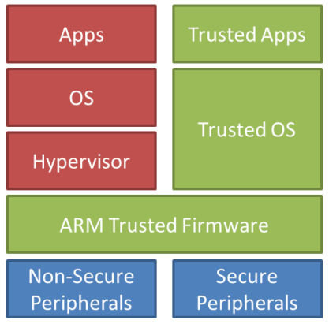
Arm TrustZone
ARM TrustZone is a processor-based TEE architecture that is commonly used on smartphones
Notes:
The core of TrustZone’s approach is the concept of secure and non-secure (also called normal) worlds that are hardware separated. Each world has their own user space and kernel space, together with cache, memory and other resources.
All untrusted software, like the OS and third-party apps, are executed in the normal world, while applications that need protection run in a separate execution mode called the secure world.
The processor and memory controllers ensure that any process in the normal world cannot access the secure world.
TrustZone isolation is implemented by the processor. There is no software layer required.
The two worlds can communicate between each other by using a shared memory.
IO devices and interrupts are also splits into 2 worlds. In particular for each interrupt TrustZone can designate the world to handle it.

Slide 18
Main idea
TEE is isolated from REE
TrustZone is a full-system feature
Depending on the trusted program that runs in the secure world we distinguish 2 types of TEE architectures:
TEE kernel à trusted program implements a basic set of OS functions to manage multiple TEE instances each of them hosting a particular application
TEE service à implement a specific function and do not require any low-level OS logic to manage their own memory and cross-world communication.
Notes:
Rich Execution Environment. The REE (or normal world) is the regular, nonsecure operating system of a device. The memory, registers, and caches are not isolated or protected by any hardware mechanism. Typically, the REE is not focused on security and is difficult to review for security vulnerabilities, due to its large size and complexity. Trusted Execution Environments. Also called TEE orsecure OS, it is the so-called secure world operating system part of the TRUSTZONE specifications. It complies with the GlobalPlatform’s TEE System Architecture specifications [57], a set of operations offered to secure applications. These include interactions with persistent (secure) storage [57, Chapter 5], memory [57, Chapter 4.11], and cryptographic operations [57, Chapter 6]. As such, a secure application can easily be ported to another platform, due to the standardized nature of available services.
Similar to what a non-secure operating system offers to its running applications, the TEE offers access to special services only available to secure applications (such as the secure storage feature, which we evaluate). This environment has a small footprint, contrary to a full-fledged operating system, and only implements the very minimal set of features required to operate. Its small size makes it simpler to review for security vulnerabilities, as any could potentially compromise all secure applications.
TrustZone offers several architecture features. First, the TEE is isolated from REE and this ensure secury guarantees without trusting the rich OS and also to protect data even if a malware has taken the control of the rich OS. Second, TrustZone is a full-system feature that can host both user and system logic and can control the peripherals. It can be specified for each peripheral if it has to operate in a way or in another according to the system’s protection state. Depending on the trusted program that runs in the secure world we distinguish 2 types of TEE architectures:
TEE kernel à trusted program implements a basic set of OS functions to manage multiple TEE instances each of them hosting a particular application. The trusted kernel is responsible for: managing memory of secure world, enforcing memory protection for each TEE, handling communication between TEE and the OS providing API. A downside is these systems depends more on larger TCBs(trusted computing bases) which help TEE during the application execution differently to TEE services.
TEE serviceà implement a specific function and do not require any low-level OS logic to manage their own memory and cross-world communication. A downside is that only a TEE service can be deployed on the device to avoid mutual interference differently to TEE kernels where multiple applications can run on an independent instance.

Slide 19
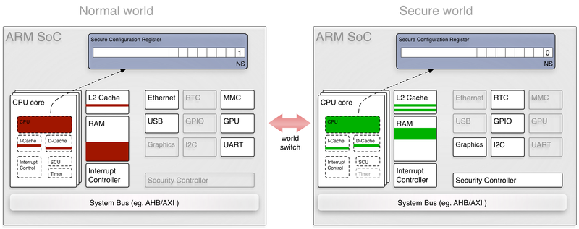
architecture features
World switch is done via a special instruction called the Secure Monitor Call (smc)
Partitioning of DRAM, off-chip ROM and SRAM in different memory regions.
MMU allows for each world to have its own virtual-to-physical memory address translation tables.
At cache level, each lines of the cache contains an extra bit that indicates under which world that cache line access has been performed.
Notes:
The world where the processor currently executes is determined by the value of a 33rd processor bit, known as the Non-Secure bit (NS), in the Secure Configuration Register (SCR).
Switch from the non-secure to the secure domain require the addition of only one instruction at the function entry point. The transition overhead is then one instruction. There are other security checks that need to be done on entry of a function in the secure domain, for example, testing the parameters and pointers, but that is application dependent.
When the CPU executes the smc instruction, the hardware switches into the secure monitor, which:
Performs a secure context switch into the secure world
Enables sharing data by copying data across worlds.
KISS, that stands for Keep It Simple Stupid. It’s a great design philosophy. Well in Security, we can misspell it KIIS, Keep It ISOLATED Stupid.

Slide 20
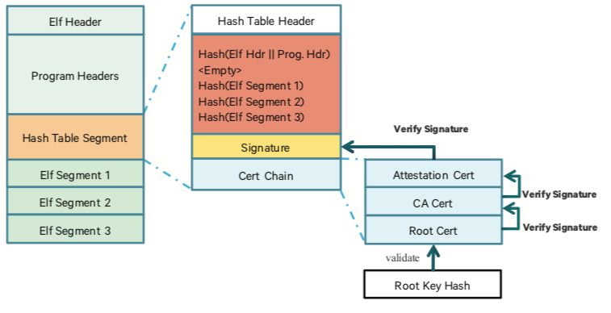
Chain of trust
Each hash represents the hash of a segment of the ELF binary.
This hash table is then signed by the trustlet issuer
This signature can be verified through a certificate chain placed directly after the signature.
This chain of trust can be validated thanks to the root certificate of which a SHA256 is placed in a fuse (QFuse), ensuring its integrity.
Notes:
Trusted Application. A trusted application (TA), also called secure application is designed to be run exclusively inside the secure world. It uses services provided by the TEE kernel to access resources, specifically: (1) disk via the secure storage subsystem exclusively, (2) TCP/IP sockets, (3) memory allocation, (4) other custom services. Trusted applications provide services to either standard userland programs or other TAs. OP-TEE expects TAs to be written in C.
Qualcomm’s trusted app (trustlet) is a signed Executable and Linkable Format (ELF) file.
Actually, it’s a regular ELF extended by a special hash table segment which includes:
Hash table header.
SHA-256 hash of ELF header and program headers data block.
SHA-256 hashes of all program segments.
Hash block’s signature and certificates chain.
QSEOS validates the trustlet’s root certificate using the hash value burned into the one-time programmable eFuse. The last certificate in the chain is used to verify the hash block’s signature. If the signature is correct, QSEOS calculates the SHA-256 hashes of the trustlet’s header and segments, and then compares them with values from the attested hash block.
TrustZone OS provides a more flexible model for adding trusted functionality which are meant to provide additional secure service to the Normal World.
These features are available as signed third-party applications (called trustlet) and are securely loaded and executed in Secure World by the operating system running in TrustZone (the SecureOS).
The trustlet integrity checking process is relatively standard and consists of a hash table.
QFUSE: Microscopic hardware fuse that is integrated into the SoC . Once physically blown, impossible to reset or replace.
In computing, the Executable and Linkable Format^{[citation needed]} (ELF, formerly named Extensible Linking Format), is a common standard file format for executable files, object code, shared libraries, and core dumps. First published in the specification for the application binary interface (ABI) of the Unix operating system version named System V Release 4 (SVR4),^{[2]} and later in the Tool Interface Standard,^{[1]} it was quickly accepted among different vendors of Unix systems. In 1999, it was chosen as the standard binary file format for Unix and Unix-like systems on x86 processors by the 86open project.
By design, the ELF format is flexible, extensible, and cross-platform. For instance it supports different endiannesses and address sizes so it does not exclude any particular central processing unit (CPU) or instruction set architecture. This has allowed it to be adopted by many different operating systems on many different hardware platforms

Slide 21
According to the National Vulnerability Database (NVD) and several security bulletins (e.g., Qualcomm, Huawei, and Samsung), there are more than 130 vulnerabilities regarding TrustZone and TrustZone-based TEE.
Bugs in the TEE kernel and TEE Drivers implementation of some providers:
Lack of input validation
Buffer overflows and over-reads
Race conditions
Boomerang attack
How much secure
Is trustzone?
Notes:
According to the National Vulnerability Database (NVD) and several security bulletins (e.g., Qualcomm, Huawei, and Samsung), we found more than 130 vulnerabilities regarding TrustZone and TrustZone-based TEE.
Most of these vulnerabilities are related to existing bugs in the TEE kernel and TEE drivers implementation of some providers.
Such vulnerabilities include the lack of input validation, buffer overflows and over-reads, uninitialized variables, and race conditions.
At Black Hat 2014 Rosenberg described how this vulnerabilities affected a wide range of TrustZone-enabled mobile devices, including the Samsung Galaxy Note 3, Samsung Galaxy S4, LG Nexus 4 and 5, Moto X, LG G2, and HTC One series.
At Black Hat 2015 Di Shen described how to exploit the TEE implementation of Huawei devices (HiSilicon SoC), to gain kernel-level privileges in the normal world (privilege escalation) and also execute arbitrary code in the secure world. It is also demonstrated that TEE are vulnerable to BOOMERANG
BOOMERANG → an attack where the malicious application can send specific inputs to a trusted application, which are not properly checked, and then lead the trusted application to manipulate memory locations, which shall not be accessible to the malicious software.

Slide 22
countermeasures
The current state of the art TEE research still lacks frameworks to verify and/or analyze the secure code
Properly defense mechanisms within the trusted enviroments
Methods for monitoring and detecting compromised TEEs
Resilient plans to recover and rejuvenate from attacks.
Notes:
The security design of TEEs might be correct the code running inside the TEE may contain vulnerabilities that can be exploited by attackers to corrupt the TEE and compromise the trust state of the entire.

Slide 23
hardware-related vulnerabilities
Root of trust
Caches → CacheKit attack
Power management mechanism → CLKSCREW attack
Notes:
Several hardware-related vulnerabilities has also been uncovered over the last few years. The
reported vulnerabilities affect different hardware parts of the platform, in particular:
Root of trust → While Intel and AMD specify the chip TPM (trusted platform module) as the root of trust for their systems, TrustZone, per se, does not specify where keys for authentication and decryption shall be stored. Several TrustZone-based systems and services consider the existence of a unique device key, which is used to serve as the root of trust, but such hardware modules do not always exist in mobile devices, which can result in a lack of guarantees in providing a way to establish trust in the runtime environment
caches → On TrustZone-enabled processors, the cache architecture is modified to include an additional bit that tags the security state of the memory transaction (see Section 2). Even though the secure cache lines are not accessible by the non-secure world, both worlds are equal when competing for the use of cache lines. So, during a world switch, cache lines do not need to be flushed, because a secure cache line fill can evict a non-secure cache line, and vice versa. This design improves system performance by eliminating the need to perform cache flushes during world switches; however, it also enables cache contention between the two worlds. Cache can lead to secret information leakage. An example of cache attack is ChacheKit which is an attack that can bypass memory introspection mechanisms by exploiting existing TrustZone cache incoherences.
power management mechanisms → Security is rarely a consideration in the design of such mechanisms due to the complexity of hardware-software needs and the pressure of cost and time-to-market. An example of power management attack is CLKSCREW software attack can be used to break TrustZone-enabled devices by extracting secret cryptographic keys and loading signed applications on commodity mobiles.
.

Slide 24
The benchmarks used during the study will use different CPU governors:
Powersave
Performance
Ondemand
Secure boot and hardware separation of memory and peripherals haven’t not been evaluated.
Performance evaluation
Notes:
Il Governor, della CPU si intende qui, è un algoritmo che comanda alla processore come deve comportarsi.
CPU governors are used to adjust the frequency of each core depending on its load and temperature.
ONDEMAND: Governor di default. Grazie ai suoi settaggi bilanciati riesce ad offrire un buon compromesso fra batteria e prestazioni. Non ha però un profilo di sospensione e ha qualche mancanza in prestazioni negli smartphones.
PERFORMANCE: Imposta la frequenza minima come quella massima quindi il telefono è sempre al 100%.
POWERSAVE: Il contrario di Performance, frequenze al minimo sempre. Potrebbe tornare utile magari durante la notte se non lo spegnete.
These results have been obtained using a Raspberry Pi 3B, a popular yet representative single-board device, equipped with Broadcom BCM2837 System-On-Chip (1GB of RAM, ARM Cortex A53 quad core running at 1.2GHz). Raspberry Pi 3B lacks support for secure boot and hardware separation of memory and peripherals, hence these aspects of the TRUSTZONE ecosystem could not be evaluated.

Slide 25
POWER CONSUMPTION:
The power consumption is the measure of the idle and under-stress (burn) power consumption of the hardware unit:
Graph taken from On The Performance of ARM TrustZone (Practical Experience Report) by Julien Amacher and Valerio Schiavoni
Notes:
[GRAPH 1]
Measure of the idle and under-stress (burn) power consumption of our hardware unit for three different CPU governors (ondemand, performance, and powersave). The idle measurements use the standard REE kernel, without any user-intensive applications nor trusted application running. Burn measurements run a single-threaded trusted application which computes the first 20000 prime numbers before exiting. Overall, the board’s power consumption is very low, in particular below 1W in idle mode. We can observe higher power consumption using the performance governor even in idle.

Slide 26
LOAD & UNLOAD TRUSTED APPLICATION (trustlet):
The load and unload trusted application is the measure of the time required to load and unload a trusted application inside the TrustZone.
Notes:
Measure of the time required to load and unload a trusted application inside the TrustZone. The graph shows the results obtained with 2 different trusted applications, one of a small size and one of a large size. The experiments show no significant difference between TAs of different sizes.
Loading trusted application is an heavy process.

Slide 27
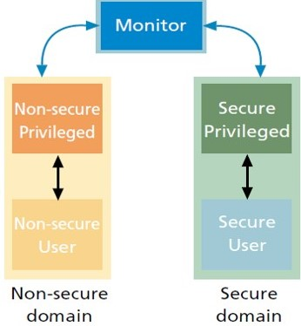
CONTEXT SWITCHING (1):
Time needed to switch from a TrustZone world to the other.
It’s here reported 3 important factors:
Execution time
Instrumentation delay
Energy for calling an empty function.
The empty function only contains time-measuring code and are made to record the time taken to switch between TEE and REE and vice versa. ​
Notes:
Instrumentation delay → difference between 2 consecutive calls to the time measurement functions.

Slide 28
CONTEXT SWITCHING (2):
In the graphics here were also reported the results obtained for all the calls following the first one to evaluate possible caching effects
Graph taken from On The Performance of ARM TrustZone (Practical Experience Report) by Julien Amacher and Valerio Schiavoni
Notes:
In term of execution time it is more time-consuming to switch from the REE to the TEE.
For instrumentation delay, delay is higher in the TEE compared to the REE, due to the additional world switch.
In terms of energy, it was also evaluated the energy spent for calling an empty TA function from the REE. The timer starts and stops when leaving and re-entering the REE, respectively.
The ondemand governor is the most energy-eager, while powersave is the most energy efficient.

Slide 29
SECURE STORAGE (1):
Performance of the system for operation. operations like creating, writing, reading and closing objects inside the secure storage area, for two different object sizes (100KB and 1MB).
It’s here report some factors:
Duration of a simple operation and an iteration
Execution time
Energy
Notes:
Here we will present performance of the system for operations like creating, writing, reading and closing objects inside the secure storage area, for two different object sizes (100KB and 1MB).

Slide 30
SECURE STORAGE (2):
Duration of each operation:
Graphs taken from On The Performance of ARM TrustZone (Practical Experience Report) by Julien Amacher and Valerio Schiavoni
Notes:
The graph (one at left) shows that closing and deleting objects are fast operations while opening and writing are the slowest ones. Iterating over objects in the secure storage (e.g., the execution of a find operation) is slow, up to a few hours in the worst case (the right graph). Adding more objects in secure storage degrade the results even more.

Slide 31
SECURE STORAGE (3):
Impact of each operation on the execution time:
Graph taken from On The Performance of ARM TrustZone (Practical Experience Report) by Julien Amacher and Valerio Schiavoni
Notes:
These functions are atomic and are surrounded by a monitor (mutex) which adds a considerable delay (but it wasn’t shown in the graph for semplicity)
From the graph we can notice how opening the file and setting the filename are the most expensive ones.

Slide 32
SECURE STORAGE (4):
Energy impact of each operation on the whole system:
Graph taken from On The Performance of ARM TrustZone (Practical Experience Report) by Julien Amacher and Valerio Schiavoni
Notes:
Finally the graphs in these last few slides show the energy impact of some operations.
In particular this graph shows how creating a new object is the most energy-demanding one, irrelevant of the size of the object

Slide 33
SECURE STORAGE (5):
Energy required to iterate over a single stored object in secure storage and energy required to rename a single object:
Graph taken from On The Performance of ARM TrustZone (Practical Experience Report) by Julien Amacher and Valerio Schiavoni
Notes:
This graph shows the energy required to iterate over a single stored object in secure storage and the energy required to rename a single object.
[GRAPH 1]
We can observe from the second graph that the energy required to iterate over a single object depends on the number of objects stored whereas the size of the object is irrelevant.

Slide 34
Conclusions
In a 2017 study, Check Point has found that out of the 850 organizations that they queried, 100% had experienced a mobile malware attack at least once in the past.
Smartphone need security, but software security is not enough.
Hardware security:
Is less error-prone
Keeps separated two different world
Is efficient
Can secure users biometrics data
Notes:
The advantage of combining software and hardware in the smartphone space is immense. Compared to the prohibitive costs of hardware solutions such as the specialized phones, a plug-n-play microchip offers a hardware-isolated “Trusted Execution Environment” that is cost-effective and does not require users to change their usage habits. Users can then store information, relay and process sensitive data, and communicate securely straight through the secure interface contained within.
By combining both hardware and software, we were able to create a cost-effective solution that is platform-agnostic and can be integrated easily into existing networks and devices. Users can now manually isolate the data that is important to them without compromising their regular phone usage.

Slide 35

Thanks for your attention! Questions?

